Slide 1
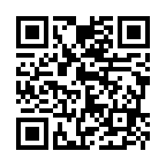
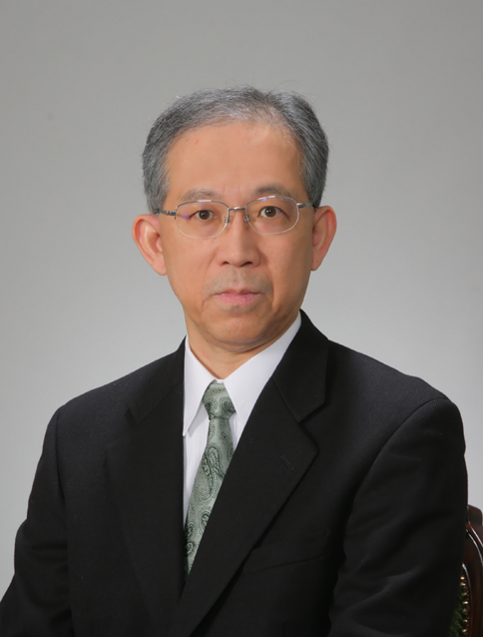
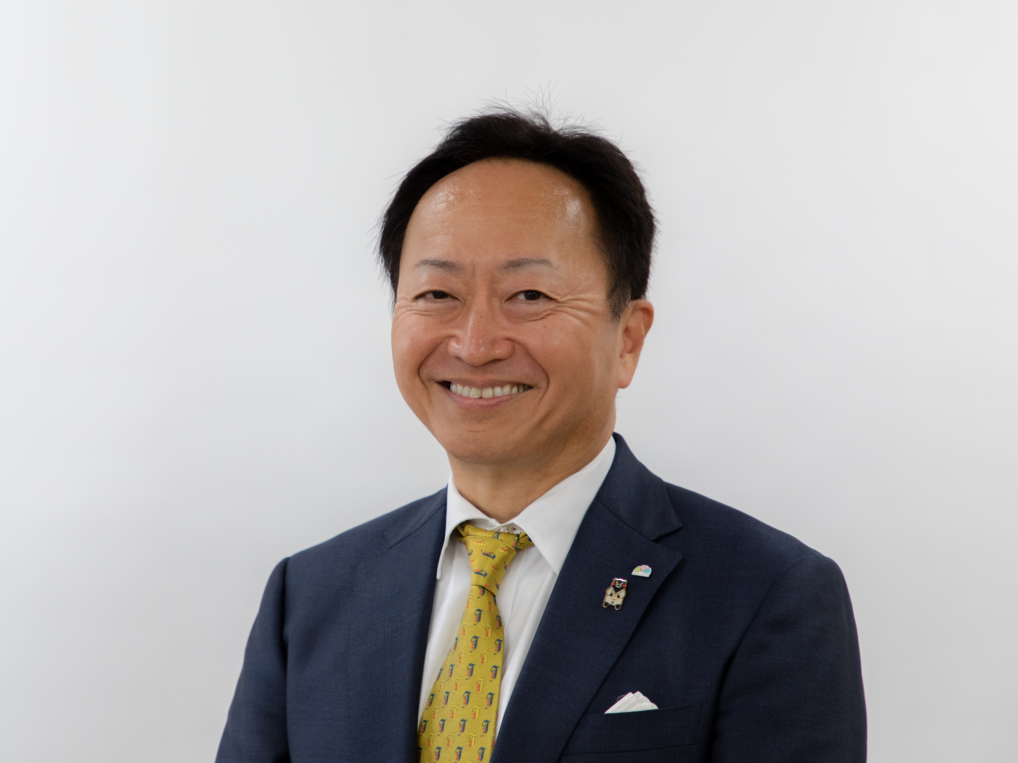
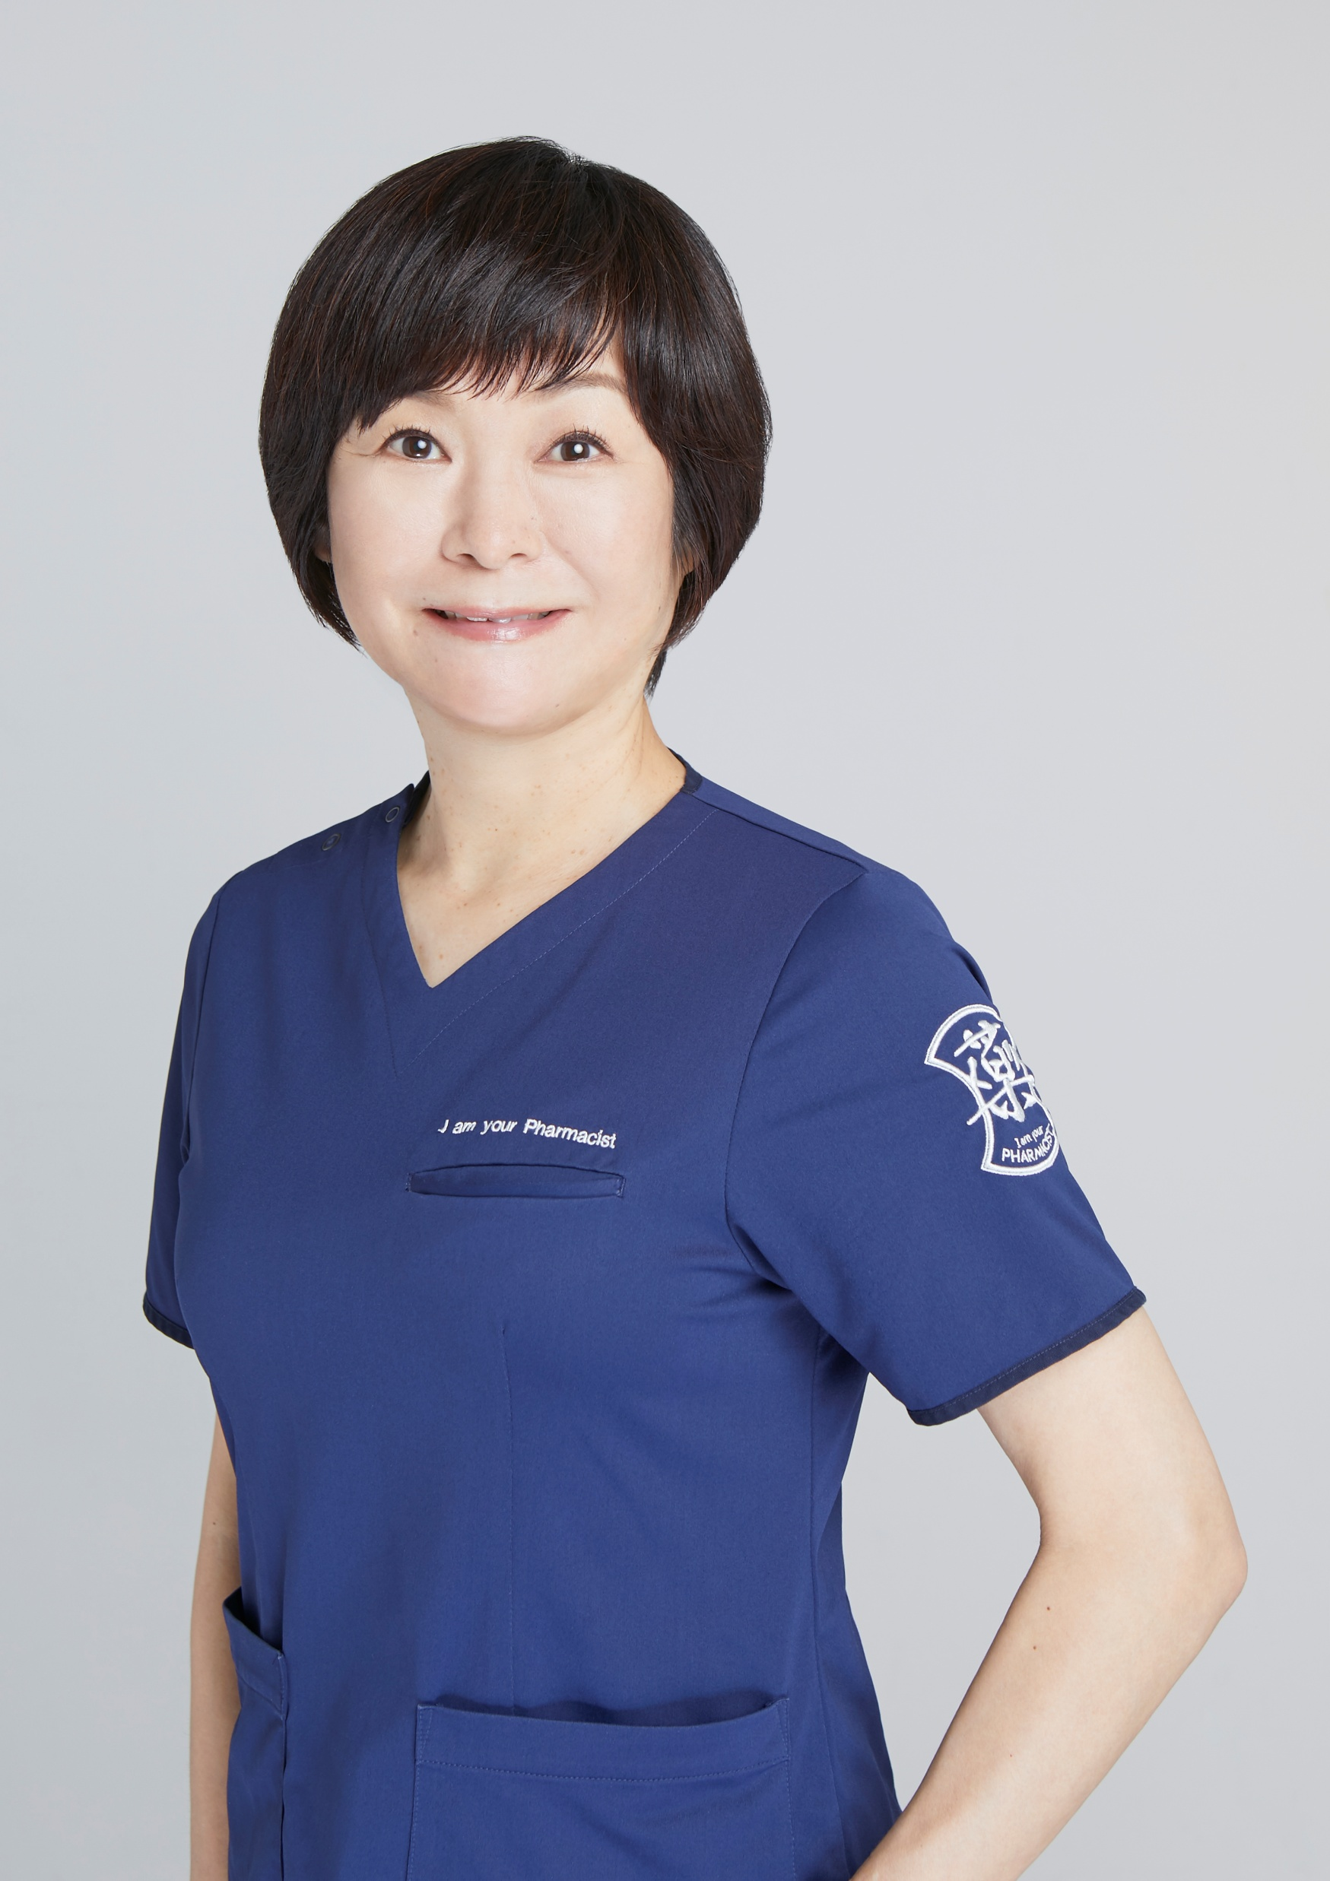
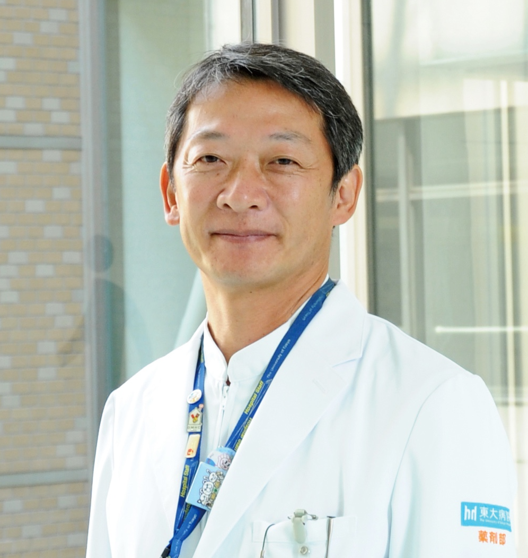
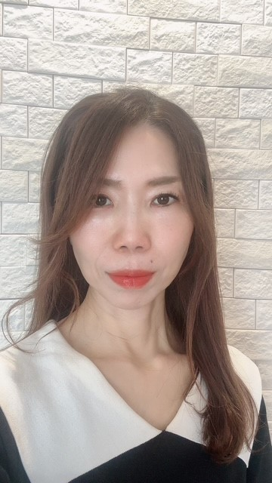
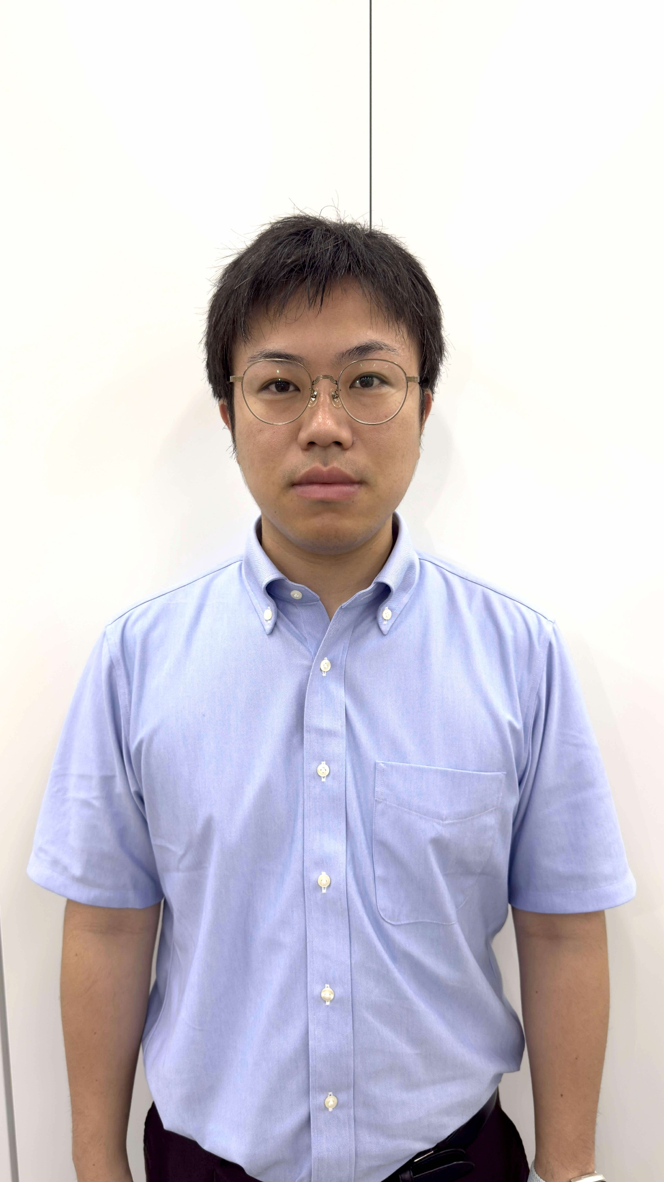
第６回 医薬品包装学 公開セミナー ・ 令和７年度 熊本大学薬学部卒後教育研修会（第１回）
「災害時の医薬品ロジスティックスを考える」
本セミナーでは、災害支援に関わる各ステークホルダーの皆様から、医薬品・物資の供給や衛生管理の在り方についてご意見を伺い、現場で求められる医薬品・物資の包装形態や提供体制、さらに今後必要とされる取り組みについて議論を深めたいと思います。
■日時：2025年 8月 １０日（日）14:00～16:40
■開催方法：WEB開催／参加費無料
■主催：熊本大学大学院生命科学研究部 医薬品包装学寄附講座
■共催：熊本大学薬学部 卒後教育部会、熊本大学薬学部同窓会
■後援：KMバイオロジクス株式会社
■参加登録方法：下記URLまたは右QRコードより「お申し込みフォーム」
にお進みください。(8月9日(土)までにご登録ください）
URL: https://appmanage.cloud/kumamoto-u/seminar/20250810/
笠岡先生 稲葉先生
■プログラム（者敬称略）
司会進行・モデレーター: 熊本大学 医薬品包装学寄附講座 入江 徹美
1）開会の挨拶 医薬品包装学寄附講座 岩崎 竜之 14:00－14:05
2) 話題提供 （ ご講演15分・質疑応答5分 ）
【医師の立場から】 熊本大学病院 災害医療教育研究センター 笠岡 俊志 14:05－14:25
【薬剤師の立場から】 薬局セントラルファーマシー長嶺 稲葉 一郎 14:25－14:45 伊藤先生 高山先生
公益社団法人 大分県薬剤師会 伊藤 裕子 14:45－15:05
東京大学医学部付属病院 薬剤部 高山 和郎 15:05－15:25
【医薬品卸業者の立場から】 富田薬品株式会社 池川登紀子 15:25－15:45
【行政災害対応担当者の立場から】 熊本県健康福祉部薬務衛生課 前田 宗宏 15:45－16:05
（ 休憩／5分 ）
3) 総合討論 16:10－16:35
4) 閉会の挨拶 医薬品包装学寄附講座 入江 徹美 16:35－16:40 池川先生 前田先生
連絡先:〒862-0973熊本市中央区大江本町5-1 熊本大学医薬品包装学寄附講座 TEL/FAX096-371-4552入江徹美 E-mail: tirie@gpo.kumamoto-u.ac.jp
オンデマンド視聴期間：２週間 (8/17～31)(視聴用URLは、8/17(日)にご案内)予定。

